Slide 1
بسم الله الرحمن الرحیم
نام و نام خانوادگی : فرزانه فرهادی
نام استاد : زهرا سادات عصایی معمم
موضوع پژوه : قفل های هوشمند (قفل هوشمند الترالاک مدل (Smart Lever

Slide 2
معرفی قفل های هوشمند :
قفل های هوشمند، قفل هایی هستند که با استفاده از فناوری های نوین و اتصال به شبکه، قابلیت کنترل و مدیریت از راه دور را فراهم می‌کنند. این قفل ها معمولاً از طریق گوشی هوشمند، تبلت یا کامپیوتر شخصی قابل کنترل و مدیریت هستند.
قفل های هوشمند به شما اجازه می‌دهند تا بدون استفاده از کلید فیزیکی، با استفاده از برنامه‌های مخصوص یا حتی با استفاده از تکنولوژی‌های دستگاه‌های خودرو، درب خانه یا دستگاه دلخواه خود را باز و بسته کنید.
علاوه بر آسان بودن استفاده، قفل های هوشمند دارای ویژگی‌های امنیت بالاتر نسبت به قفل‌های سنتی معمول مانند قابلیت تعریف الگو چشم، رمز عبور چند لایۀ و حساس به اثرانگشت هستند.
بعضی از قفل ها‌‌‌‌‌‍‍‍‍‍‍‍‍‍‍‍‌‌‌‌‌‌‌‌‌‌‌‎؟
- قفل های الکترون

Slide 3
قفل هوشمند آلترالاک مدل Smart Lever
قفل هوشمند آلترالاک مدل Smart Lever یک قفل هوشمند بسیار پیشرفته و کاربردی است که برای استفاده در درب‌های ورودی منازل، اتاق‌های هتل‌ها، دفاتر و سایر مکان‌های عمومی طراحی شده است. این قفل با استفاده از تکنولوژی بلوتوث و نصب یک برنامه روی تلفن همراه، امکان باز و بسته کردن درب را به صورت الکترونیکی فراهم می‌کند.
قابلیت‌های قفل هوشمند آلترالاک مدل Smart Lever عبارتند از:
1. کنترل دسترسی: با استفاده از برنامه مخصوص، می‌توانید دستگاه را به تعداد نامحدود کاربر مجاز متصل کنید و به آسانی دستور باز و بسته شدن درب را به آن‌ها بدهید.
2. قابل استفاده با کارت RFID: علاوه بر استفاده از تلفن همراه، قابل استفاده با کارت RFID نیز می‌باشد. شما می‌توانید تعداد نامحدود کاربر را با استفاده از این کارت تعيين كنيد.
3. قابليت كاركردهای چالش بانك: شما مي توانيد يك كده پولي ((PINروي قسمت لغزشي (( Keypadقفلا جديدي كپسول كنيدي كافيست يك سطح پول ((PINروي لغزش (( Keypadخود درج كافيست.

Slide 4
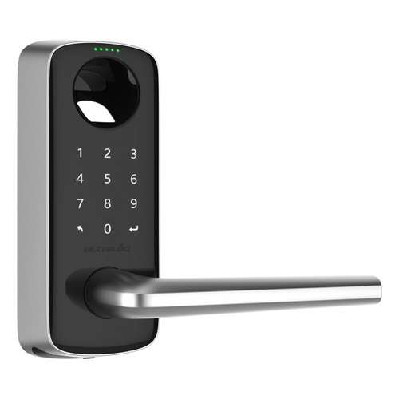
ویژگی‌ها جنس : استیل ضد زنگ نحوه باز شدن قفل : اثر انگشت, الکترونیکی, بدون کلید, رمزدار, کلیددار

Slide 5
مشخصات قفل هوشمند آلترالاک مدل Smart Lever عبارت است از:
سایر توضیحات برابر با - آپشن های متنوع باز کردن قفل شامل: نسل دوم اثر انگشت، اپلیکیشن گوشی موبایل، صفحه کلید ضد جاسوسی، کلید، اپل واچ ، - متریال بادوام زینک آلومینیوم ، - مدیریت قفل از طریق اپ U-tec از راه دور، - قابلیت کار با الکسا، google assistant، IFTTT، - مناسب جهت هوشمند سازی خانه یا محل کار، است.
نحوه باز شدن قفل برابر با اثر انگشت است.
جنس برابر با استیل ضد زنگ است.
وزن برابر با 2700 گرم است.
ابعاد برابر با 16x7.5x6.7 سانتی‌متر است.

Slide 6
قفل هوشمند الترالاک مدل SMSRT Lever یک قفل هوشمند است که با استفاده از تکنولوژی بلوتوث و اتصال به گوشی هوشمند، قابل کنترل و مدیریت است. این قفل دارای ویژگی‌های زیر است:
1. طراحی شیک و مدرن: قفل SMSRT Lever با طراحی زیبا و شکیل، به راحتی در هر نقطه‌ای از منزل یا محل کار قرار می‌گیرد.
2. دسترسی بدون کلید: با استفاده از برنامه‌ای که روی گوشی هوشمند نصب می‌شود، مالکان قفل می‌توانند بدون نیاز به استفاده از کلید فعال سازی کننده، به راحتی درب خود را باز و بسته کنند.
3. سطح امنیت بالا: قفل SMSRT Lever دارای سطح امان بسیار بالای AES-128bit است که تضمین محافظت از خانه شما در برابر دسترسی غیرمجاز را فراهم می‌کند.
4. پشتبان چند لایه: با استفاده از پروتکل BLE (Bluetooth Low Energy)، قفل SMSRT Lever تضمین محافظت در حین تبادل داده‌های خود با گوشی هوشمند را دارد.
5. کاربردهای چندگانه: علاوه بر استفاده در منزل، قفل SMSRT Lever نقش عالقمورده در سرويس های رستوران های لذيذ، فروشگاه های جذاب و حتي شیرینى فروشى های خلاق خود را نيز با كيفيت عالى به نماء يك كسب و كار پيچيده تغير خوده است.
7. سادگي نصب: نصب و راه‌اندازي قفل SMSRT Lever بسيار ساده و آسان است و نياز به دانش فنّي خيلي خيلّى پائین دارید.

Slide 7
قفل هوشمند چه کاری انجام می‌دهد؟
قفل هوشمند به شما امکان دسترسی بدون کلید به ملک خود را می‌دهد و نیز این امکان را می‌دهد تا از طریق یک صفحه کلید عددی یا از طریق تلفن هوشمند خود دسترسی به ملک را کنترل کنید. یک قفل هوشمند همچنین می‌تواند هشدارهای گوشی‌های هوشمند را درباره ورود و رفتن به درب ورودی شما فراهم کند و به طور خودکار سایر دستگاه‌های هوشمندی مانند چراغ‌ها و سیستم امنیتی شما را فعال سازد. مهمترین مزیت قفل هوشمند، این است که می‌توانید آن را از هرجایی قفل کرده و باز کنید، مبل، ماشین یا محل کار.

Slide 8
مزایای قفل هوشمند چیست؟
خب، همانطور که گفته شد می‌توانید از طریق تلفن هوشمند یا صفحه کلید درب خود را قفل و باز کنید یا در برخی موارد فقط با نزدیک شدن به درب این کارها را انجام دهید. بنابراین دیگر نیازی به زمین گذاشتن خرید خود و جستجوی کلیدهای خانه نخواهید داشت. از دیگر مزایای قفل هوشمند این است که می‌توانید افراد را موقعی که وارد خانه شما شده یا از آن خارج می‌شوند، ردیابی کنید و می‌توانید کلیدهای مهمان یا کد PIN را برای بازدیدکنندگان موقتی خود مانند خانواده یا دوستانی که چند روزی در آنجا می‌مانند یا کارمندان خدماتی اختصاص دهید که فقط برای چند دقیقه یا چند ساعت نیاز به ورود دارند.

Slide 9
معایب قفل‌های هوشمند چیست؟
پاسخ ساده به آن این است که اگر یک قفل هوشمند را انتخاب کنید، دیگر زندگی هرگز ساده نخواهد بود. بله، شما بدون کلید می‌توانید به ملک خود دسترسی پیدا کنید، اما ابتدا باید قفل را نصب کنید و اگر خودتان نمی‌توانید از پس این کار برآیید، باید به کسی بپردازید تا این کار را برای شما انجام دهد. سپس باید وقت خود را صرف یادگیری نحوه کار ابزار هوشمند جدید و برنامه قفل هوشمند خود کنید. سپس مسئله عدم اطمینان بالقوه وجود دارد. چه اتفاقی می‌افتد اگر باتری قفل هوشمند یا تلفن هوشمند شما ناگهان از بین برود؟ چگونه می‌توانید به ملک دسترسی پیدا کنید؟ برخی از این نگرانی‌ها ممکن است بیشتر نظری باشند تا واقعی، اما شما هنوز هم باید آن‌ها را در نظر بگیرید و قبل از خرید راهکارهایی برای شکست احتمالی تدوین کنید.

Slide 10
ویژگی های قفل هوشمند
ظاهر زیبا
قفل هوشمند علاوه بر کارایی منحصر به فردی که دارد، از ظاهر زیبا و شیکی نسبت به قفل های معمولی برخوردار است که یقینا شکل مدرن و زیبایی به منزل و یا محل کار شما میدهد.
عمر باتری
اکثر قفل های هوشمند برخلاف قفل های معمولی، برقی می باشند و با باتری کار میکنند و در صورت تمام شدن انرژی، باتری به برق اضطراری وصل میشود، البته در صورت ضعیف شدن باتری دستگاه برای ما هشدار ارسال میکند و ما را با خبر میکند. عمر باتری به نسبت تعداد استفاده از قفل بستگی دارد و شرکت ها معمولا عمر باتری را بین سه ماه تا یکسال ارزیابی میکنند.
کلید کمکی
قفل های هوشمندی که به وای فای متصل میشوند ممکن است مورد حمله هکرها قرار بگیرند و همچنین ممکن است کاربر موبایل خود را همراه نداشته باشد، از این رو تولید کنندگان قفل های هوشمند یک کلید کمکی روی پنل قفل قرار میدهند تا کاربر در این مواقع با وارد کردن رمز قفل را باز کند. برخی از شرکت ها نیز کلید فیزیکی کمکی در اختیار مشتریانشان قرار میدهند، که بهتر است در جایی مطمئن و بیرون از خانه نگهداری شود.

Slide 11
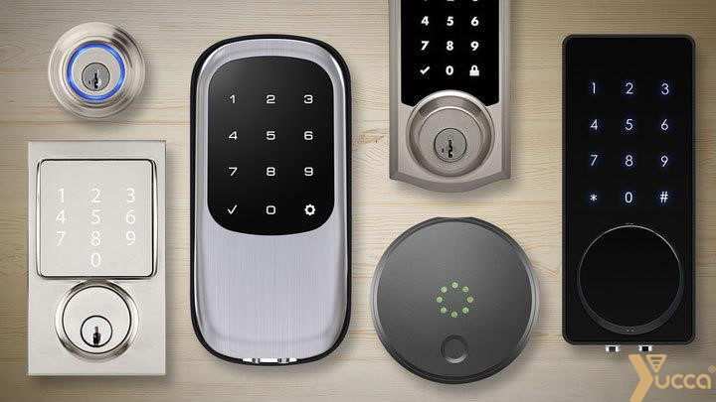

Slide 12
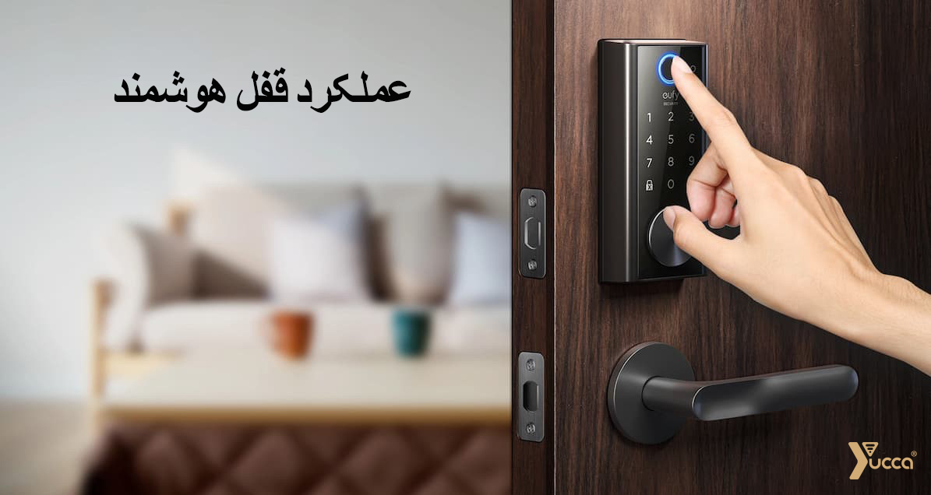
برای هوشمندسازی منازل اولین قدم استفاده از قفل هوشمند است. این فناوری محبوبیت زیادی پیدا کرده است و امنیت و رفاه را برای استفاده‌کنندگان حاصل کرده است. این تجهیزات به‌صورت الکترونیکی و الکترومکانیکی هستند و اجزای مهم آن‌ها باتری، نمایشگر، پردازشگر و … است.

Slide 13
پایان

